Slide 1
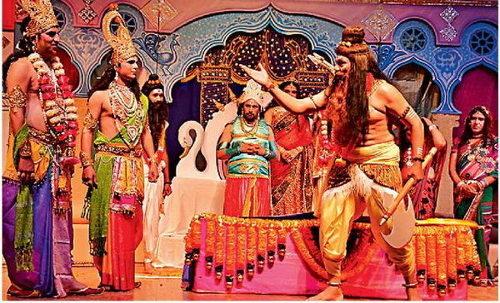
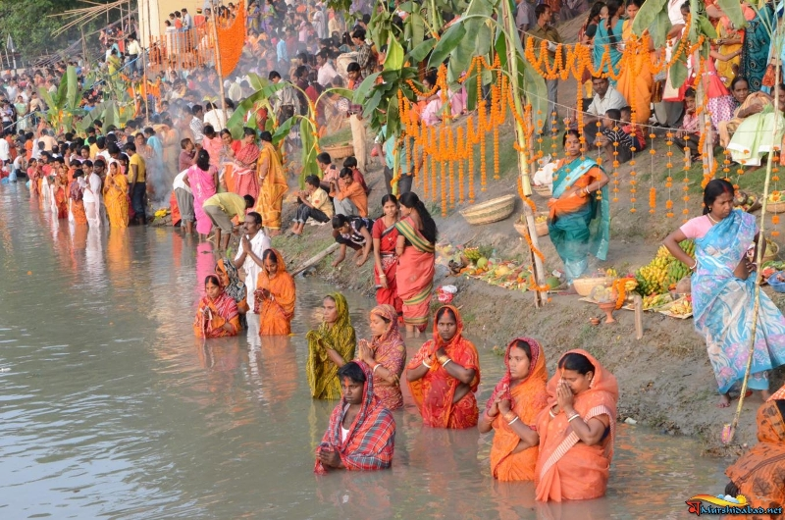
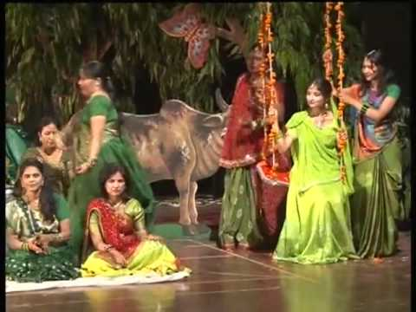
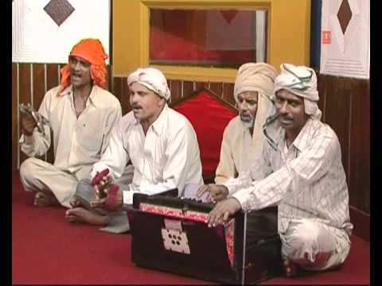
लोक साहित्य तथा साहित्य में लोक भाषा

Slide 2
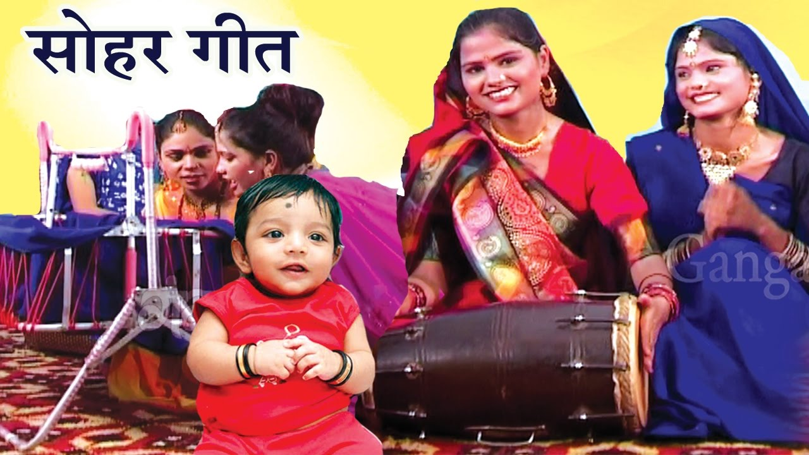
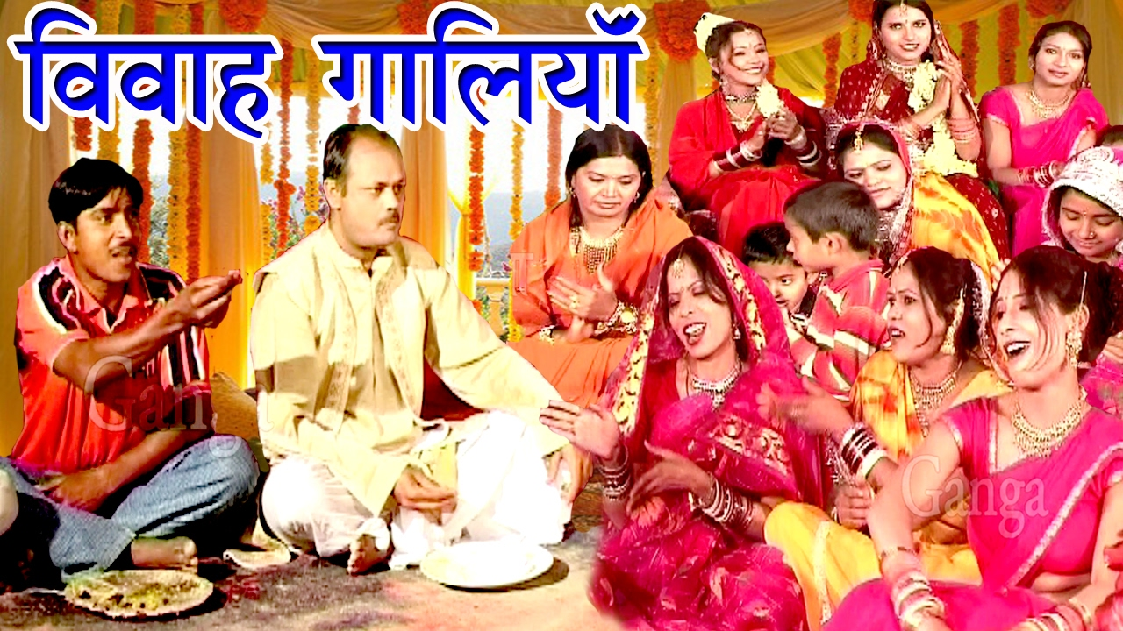
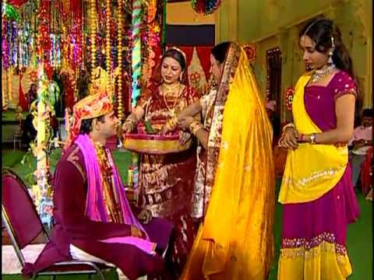
लो क गी त

Slide 3
लोकगीत से क्या तात्पर्य है ?
लोकगीत लोक के गीत हैं। जिन्हें कोई एक व्यक्ति नहीं बल्कि पूरा लोक समाज अपनाता है। सामान्यतः लोक में प्रचलित, लोक द्वारा रचित एवं लोक के लिए लिखे गए गीतों को लोकगीत कहा जा सकता है। लोकगीतों का रचनाकार अपने व्यक्तित्व को लोक समर्पित कर देता है। शास्त्रीय नियमों की विशेष परवाह न करके सामान्य लोकव्यवहार के उपयोग में लाने के लिए मानव अपने आनन्द की तरंग में जो छन्दोबद्ध वाणी सहज उद्भूत करता हॅ, वही लोकगीत है।

Slide 4
संस्कार सम्बन्धी लोकगीत
सोहर
विवाह
यज्ञ
मुंडन

Slide 5
ऋतु सम्बन्धी लोकगीत
कजरी
फगुआ
चैता
बारहमासा

Slide 6
व्रत सम्बन्धी लोकगीत
छठीमैया
जिवतिया
गोधना

Slide 7
जाति सम्बन्धी लोकगीत
नट जाती – आल्हा
अहीर जाति –
बिरहा
धोबी जाति –धोबी गीत

